Slide 1
基于负载特征的Redis数据库性能预测
导师：窦晖
E31714013
周元核

Slide 2
CONTENTS
1
选题依据和内容
2
负载选择与数据
3
研究方法和手段
4
数据建模与验证
5
致谢

Slide 3

选题依据
Redis是一种键值型NoSQL数据库，能够为互联网应用提供高效的解决方案，因此被广泛应用于各种对高性能场景中。
Redis的应用十分广泛，其主要有缓存使用，排队使用，异步通信，日志记录。
Notes:
1.缓存使用，网站并发量大的情况下，很多人使用了这套解决方案，包括持久化数据的缓存，包括状态化数据的缓存；
2.排队使用，许多网站有秒杀、抢购的功能，这种功能即时性非常强，需要用高效的机制，发布库存的时候，可以把库存信息存在redis，这样用户购买后redis就减少，这样就不会造成短时间的阻塞；
3.异步通信，服务A作为生成者，服务B作为消费者，可以代替笨重的webservice或者http，高效的作为服务之间的通信；
4.日志记录，redis与logstash使用，处理了分布式日志系统问题。logstash的agent收集日志发送到redis，另外一台中央logstash从redis读取日志，集中处理。

Slide 4


选题依据
由于Redis数据的高读写效率，Redis服务器面向的客户大多都有需要较高吞吐量的场景，在作为缓存、通讯、日志等功能使用的时候，尤其明显。
Notes:
例如，在2019年的前12分钟里中国某电商平台双十一成交总数为500亿笔，总成交额为2600亿。这类场景这要求数据库具有高的吞吐量和并发性， Redis性能对服务器的能否正常运转至关重要。

Slide 5
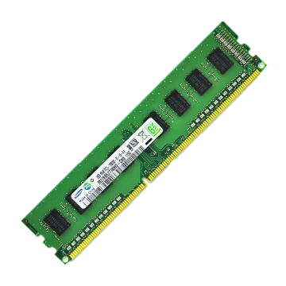
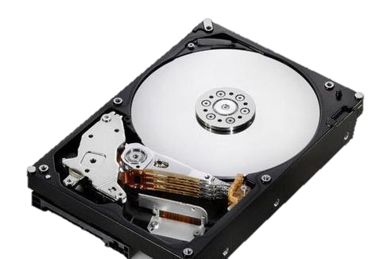
研究内容
在已有研究中发现， Redis的读写能力很容易受到负载的影响，例如：写入数据总量大于Redis的最大内存空间时会不断地触发写磁盘操作，进而影响到后续的数据读写性能。
在本次研究中，我们探究了Redis的读写能力受到负载的影响的程度。并根据不同负载特征对数据库进行了性能测试。

Slide 6
负载特征
名称 | 基本属性
CPU密集型 | 平均负载 用户时间与系统时间之比 系统调用频率 上下文切换频率 中断频率
内存密集型 | 系统范围的物理和虚拟内存使用率 换页，交换 内核和文件系统缓存 每个进程的物理内存使用
磁盘密集型 | I/O频率 I/O吞吐量 I/O大小 随机和连续比例 读写比
网络密集型 | 网络接口吞吐量：RX和TX，B/s 网络接口IOPS：RX和TX，帧每秒 TCP连接率：主动和被动，每秒连接数
Notes:
针对CPU和内存来讲，分析Redis

Slide 7
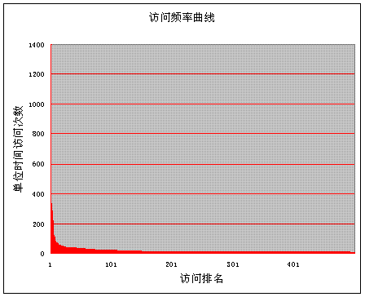
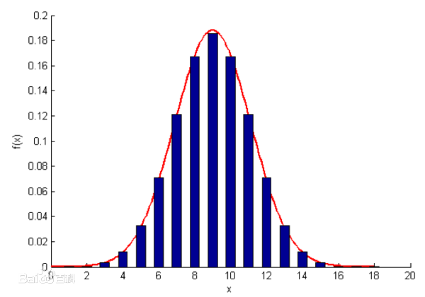
负载的选择
本次实验根据Redis数据库特性，选择CPU密集型负载和内存密集型负载对Redis数据库进行性能测试，并根据操作频率和操作类型、读写比例、数据随机和连续访问比例等因素进行Redis数据库性能测试。
为了模拟真实的数据访问情况，本次实验中多数的数据访问的对象会集中在少量的数据上，操作分布多选择为Zipfian分布。
高斯分布
Zipfian分布
Notes:
Zipfian分布和高斯分布相似，不过是操作的分布，不是数据的分布。

Slide 8
workload
负载类型 | 负载名称 | 负载特征
workloada | 读写均衡型负载 | 模拟读写平均型负载。对数据库的操作中读取和写入操作各占50%，操作的记录的分布为Zipfian分布。
workloadb | 重读型负载 | 数据库的操作中读操作占95%，写操作占5%，操作的记录的分布为Zipfian分布以，是读为主要工作负载测试的参数设置。
workloadc | 只读型负载 | 所有操作均为读操作，操作的记录的分布为Zipfian分布，是以读为全部工作负载测试的参数设置。
workloadd | 查找型负载 | 读操作占95%，插入操作占5% ，操作的记录的分布为最近分布。
workloade | 短区间负载 | 查找操作占95%，插入操作占5%，操作的记录的分布为Zipfian分布，且限制单次最大查找长度为100，是针对短区间生成的测试工作负载。

Slide 9
研究内容
以不同的负载下Redis的吞吐量和延迟作为性能指标，接下来采用多项式回归对数据建模，并基于模型预测在给定读写请求下Redis的性能，为Redis的运行时性能优化提供理论依据。

Slide 10
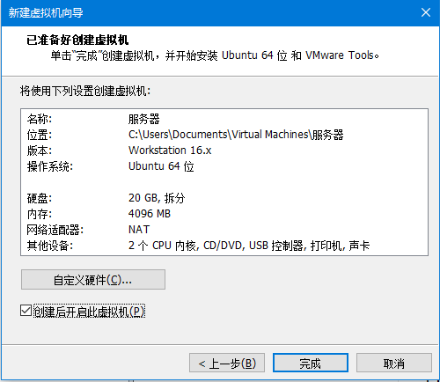
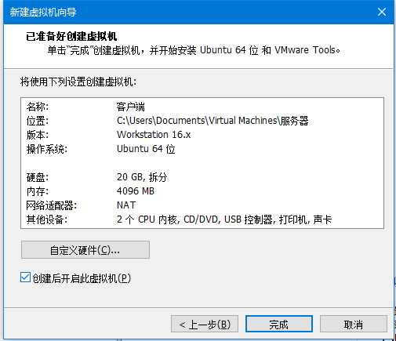
研究方法和手段
使用软件模拟客户机对服务器的访问负载测试负载能力数据。
1.在电脑上安装vmware虚拟机模拟软件。
2.在虚拟机内安装两台系统为ubuntu的虚拟机，分别作为服务器和客户机。

Slide 11
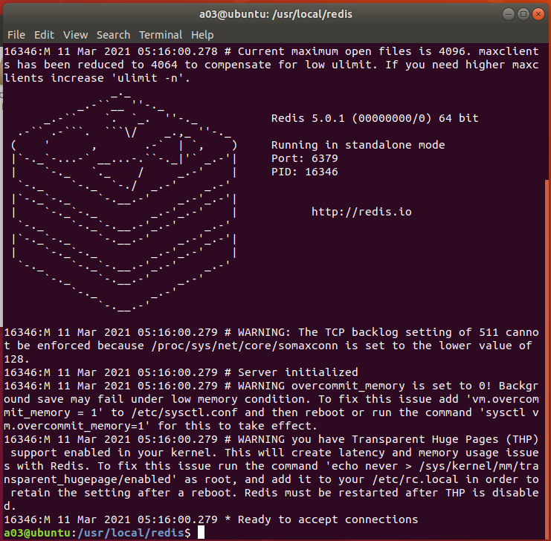
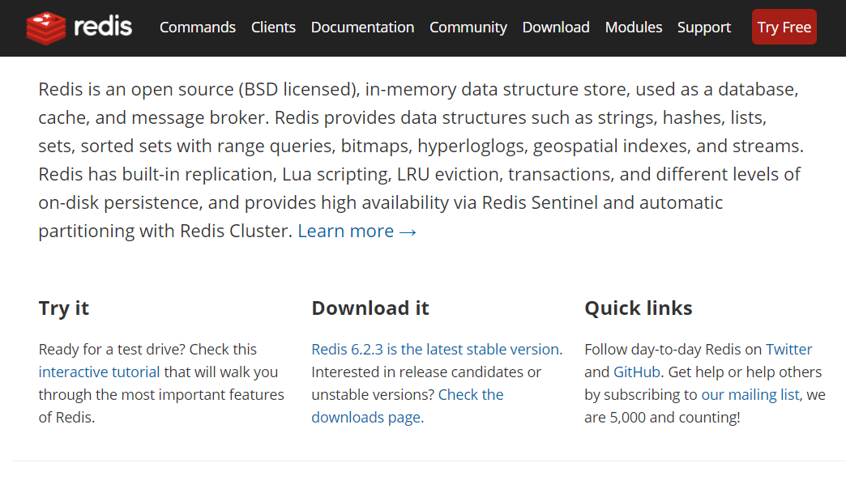
研究方法和手段
3.在虚拟服务器上模拟服务器主机并在其上部署Redis数据库。
从官网下载Redis
在虚拟机中安装，配置

Slide 12
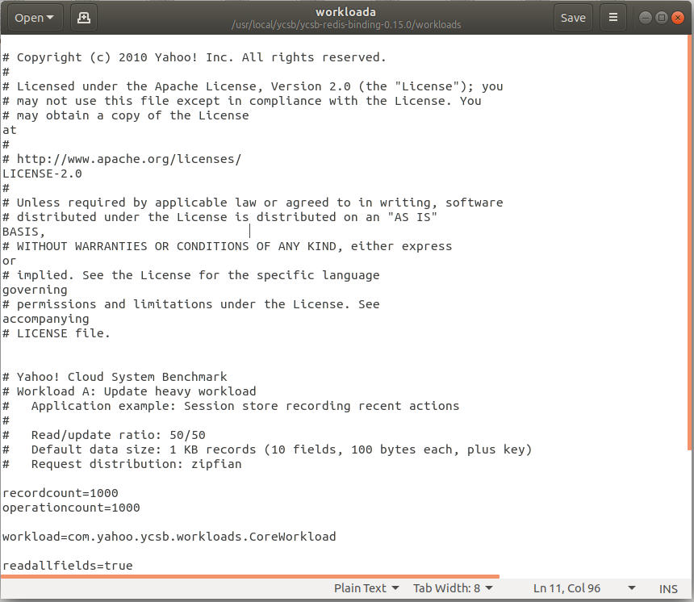
研究方法和手段
4.在客户机上部署性能测试软件YCSB，连接服务端上的Redis数据库。
参数 | 含义
Recordcount | load和run操作中，使用的YCSB实例记录数
operationcount | load和run操作中，使用的YCSB实例操作数
readproportion | 进行read的操作占所有操作的比例
updateproportion | 进行update的操作占所有操作的比例
insertproportion | 进行insert的操作占所有操作的比例
scanproportion | 进行scan的操作占所有操作的比例
requestdistribution | 使用什么分布来选择要操作的记录

Slide 13
研究方法和手段
5.通过对YCSB参数的调节，测试获得一份关于在不同负载条件下Redis的数据测试信息，构建预测模型。
负载类型 | 负载名称 | 负载特征
workloada | 读写均衡型负载 | 模拟读写平均型负载。对数据库的操作中读取和写入操作各占50%，操作的记录的分布为Zipfian分布。
workloadb | 重读型负载 | 数据库的操作中读操作占95%，写操作占5%，操作的记录的分布为Zipfian分布以，是读为主要工作负载测试的参数设置。
workloadc | 只读型负载 | 所有操作均为读操作，操作的记录的分布为Zipfian分布，是以读为全部工作负载测试的参数设置。
workloadd | 查找型负载 | 读操作占95%，插入操作占5% ，操作的记录的分布为最近分布。
workloade | 短区间负载 | 查找操作占95%，插入操作占5%，操作的记录的分布为Zipfian分布，且限制单次最大查找长度为100，是针对短区间生成的测试工作负载。

Slide 14
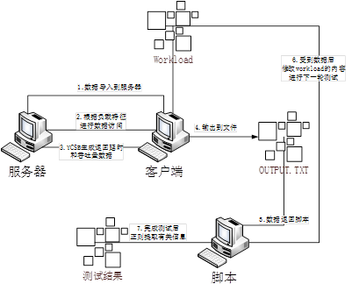
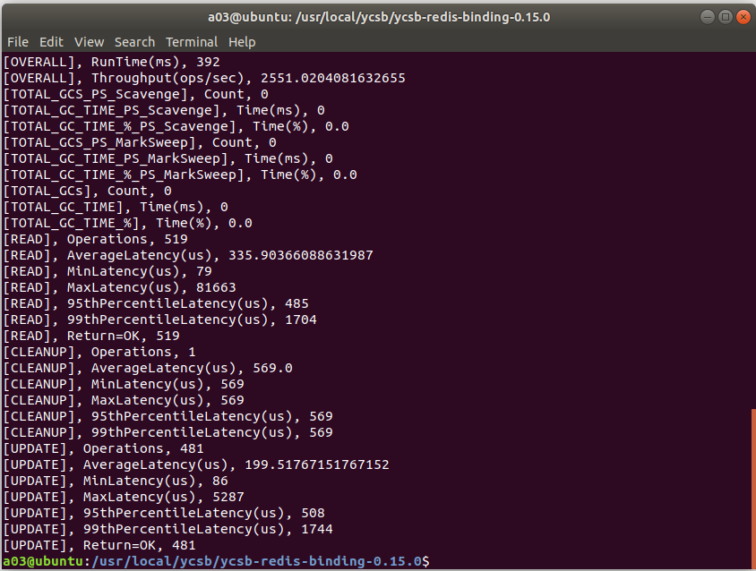
研究方法和手段
6.对模型进行负载能力测试，收集数据。

Slide 15
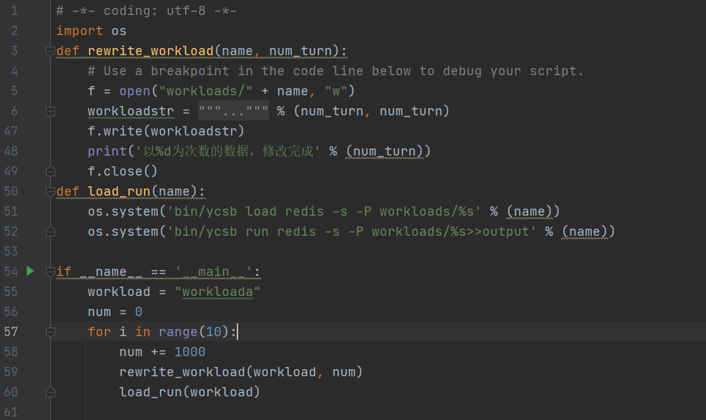
数据收集和处理
拟测试的数据量从1,000到100,000，以1000为步长。每组数据测试三次并取均值，由人工测量时间空间误差较大，且易受物理环境变化影响，因此编写python脚本进行测试。获得的数据按照操作数从低到高进行排序，将数据按照排序中的奇偶分为两组数据，其中偶数组数据用于模型建立，奇数组数据用于模型验证。

Slide 16



数据收集与处理
对数据进行多项式回归建模，采用回归系数R2度量线性回归程度。
$$\text{拟合度}\text{R}\text{2}{ R}^{2}=1−\frac{{ss}_{res}}{{ss}_{tot}}$$
$$\text{总}平方和 {SS}_{tot}=\sum_{i}{{（y_{i}−\overline{y}）}^{2}}$$
$$残差平方和 {SS}_{res}=\sum_{i}{{（y_{i}−f_{i}）}^{2}}$$
在此判别公式下，拟合度计算数值越接近1，拟合优度越高，数值越接近0则拟合优度越低。

Slide 17
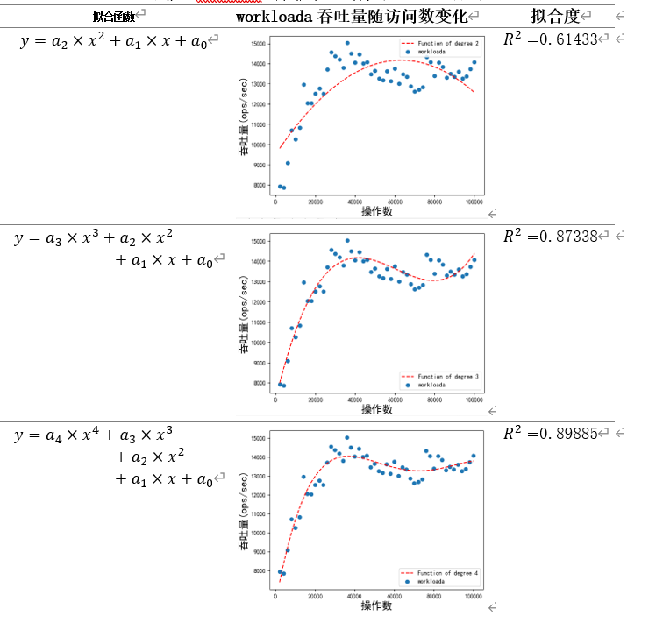
数据收集与处理
使用多项式拟合，数据进行建模。

Slide 18
对workloada下收集的数据进行建模

Slide 19
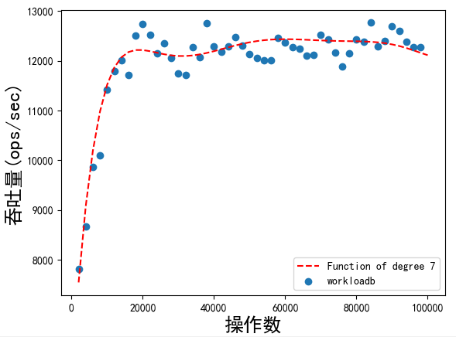
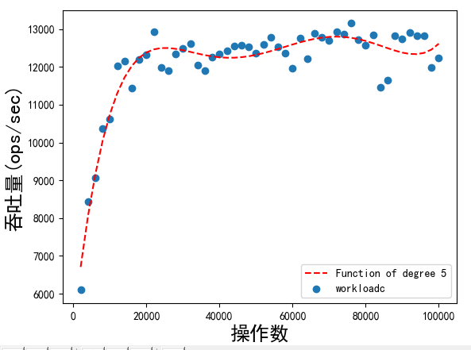
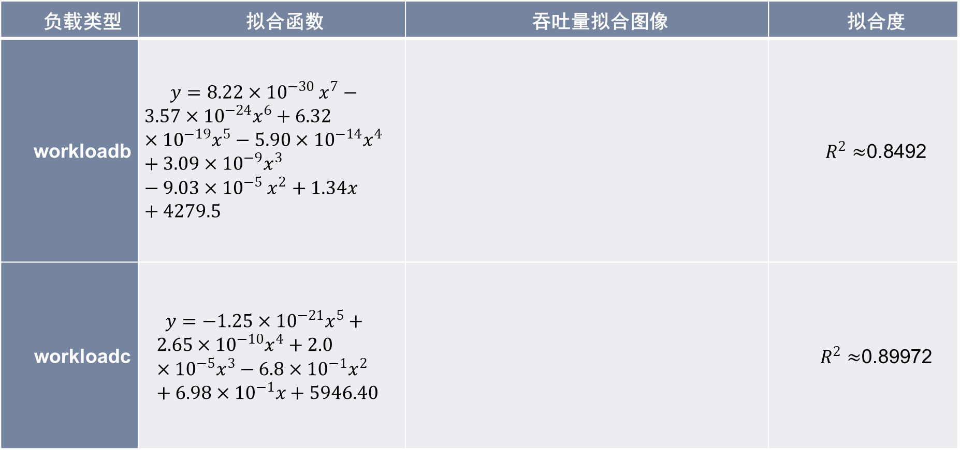
数据建模结果展示
负载类型 | 拟合函数 | 吞吐量拟合图像 | 拟合度
workloadb | $$y=8.22{×10}^{−30}x^{7}−$$ $$3.57×{10}^{−24}x^{6}+6.32×{10}^{−19}x^{5}−5.90×{10}^{−14}x^{4}+3.09×{10}^{−9}x^{3}−9.03{×10}^{−5}x^{2}+1.34x+4279.5$$ |  | $R^{2}≈$0.8492
workloadc | $$y=−1.25×{10}^{−21}x^{5}+$$ $$2.65×{10}^{−10}x^{4}+2.0×{10}^{−5}x^{3}−6.8×{10}^{−1}x^{2}+{6.98×10}^{−1}x+5946.40$$ |  | $R^{2}≈$0.89972

Slide 20
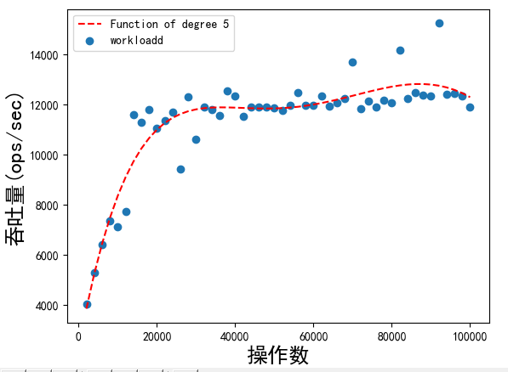
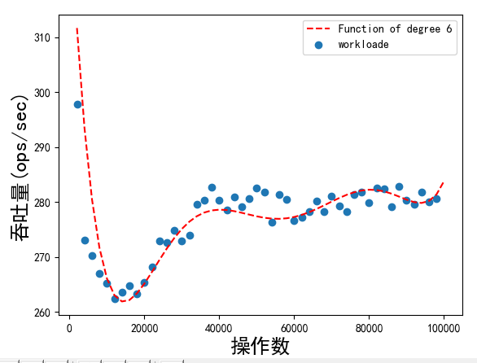
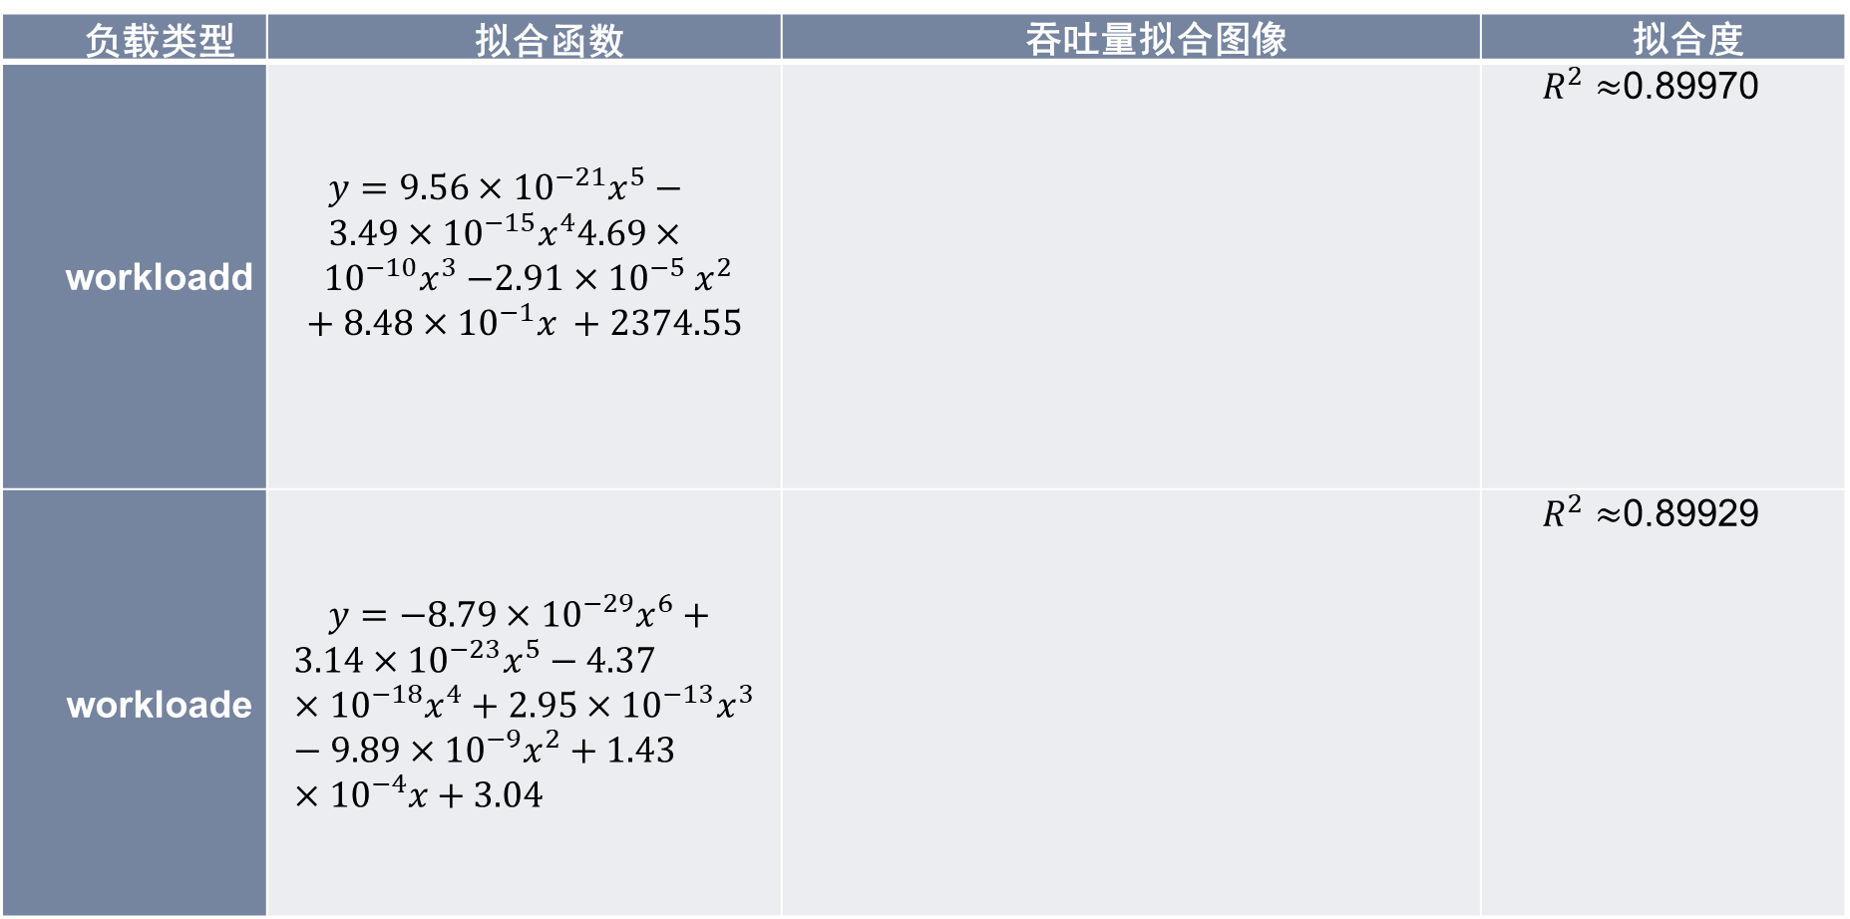
数据收集与处理
负载类型 | 拟合函数 | 吞吐量拟合图像 | 拟合度
workloadd | $$y=9.56×{10}^{−21}x^{5}−$$ $$3.49×{10}^{−15}x^{4}4.69×$$ $${10}^{−10}x^{3}{−2.91×10}^{−5}x^{2}+{8.48×10}^{−1}x +2374.55$$ |  | $R^{2}≈$0.89970
workloade | $$y=−8.79×{10}^{−29}x^{6}+$$ $$3.14×{10}^{−23}x^{5}−4.37×{10}^{−18}x^{4}+2.95×{10}^{−13}x^{3}−9.89×{10}^{−9}x^{2}+1.43×{10}^{−4}x+3.04$$ |  | $R^{2}≈$0.89929

Slide 21
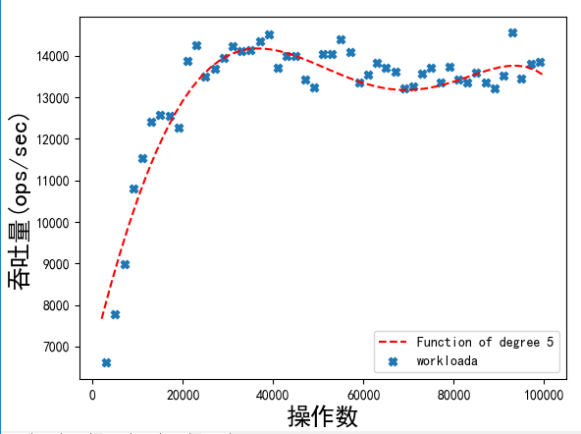

数据验证
误差计算公式为：
$$误差=\frac{|预测值−实际值|}{实际数值}$$
平均误差为计算样本的所有数据的误差，最后取平均。
负载类型 | 拟合曲线 | 误差
workloada |  | 平均误差= 0.028

Slide 22
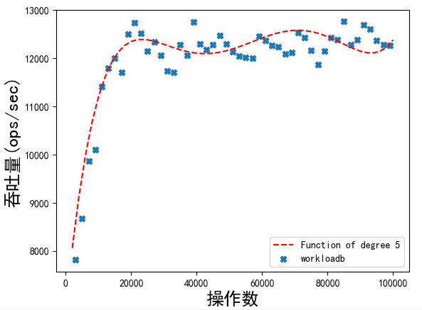
数据验证
负载类型 | 拟合曲线 | 误差
workloadb |  | 平均误差= 0.0235

Slide 23
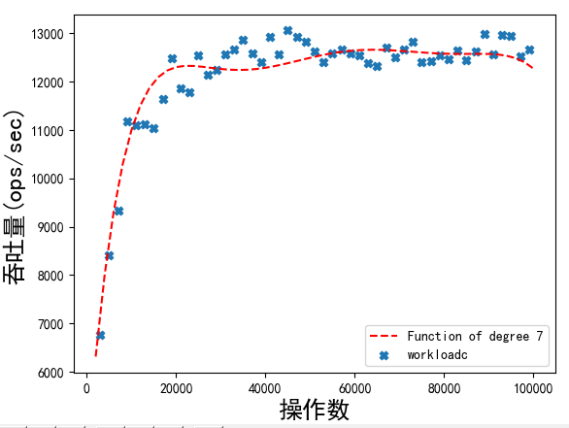
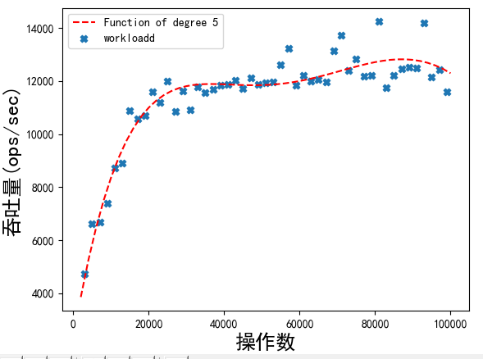
数据验证
负载类型 | 拟合曲线 | 误差
workloadc |  | 平均误差= 0.0239
workloadd |  | 平均误差= 0.0384

Slide 24
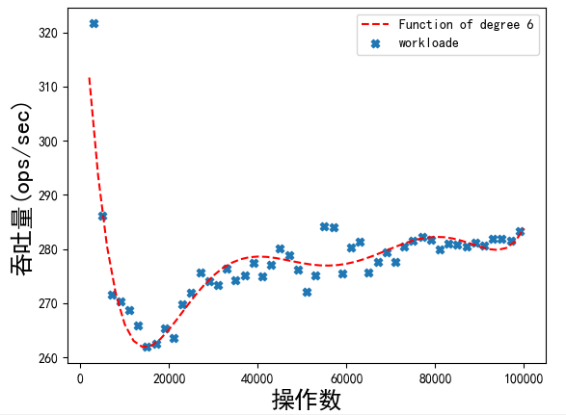
数据验证
通过对拟合度验证分析，在验证组数据对模型的拟合度测试中，模型对数据的预测的误差程度平均在4%以下。因此可基于模型预测在给定读写请求下Redis的性能，为Redis的运行时性能预测与优化提供理论依据。
负载类型 | 拟合曲线 | 误差
workloade |  | 平均误差=0.01849

Slide 25
致谢
经过几个月的忙碌，我的毕业设计已经基本完成了。作为一名大四生，由于个人经验匮乏，难免有许多地方考虑不周全。如果没有窦晖老师的督促指导，以及学长们的建议提醒，要完成这个设计是十分困难的。在此，衷心感谢他们的支持与帮助。
其次，感谢大学四年来所有的老师，是他们为我打下了夯实的专业基础知识。有了这些专业基础，我才完成这次毕业设计，本次实验对于我来说不仅仅是数据库测试实验，同时也是一扇新的计算机学科的大门，带我见识到了除了高级语言以外计算机专业的其它领域知识技能，感受到了由操作系统不同所带来的软件运行效率显著不同，以及不同平台下，程序适配也有显著的不同。
最后感谢学院我的母校——安徽大学，这个将近四年以来给予我知识和关怀的地方。

